Slide 1



INVESTICE DO ROZVOJE VZDĚLÁVÁNÍ
Nové modulové výukové a inovativní programy - zvýšení kvality ve vzdělávání
CZ.1.07/1.1.10/01.0063
Tento projekt je spolufinancován Evropským sociálním fondem a státním rozpočtem ČR

Slide 2
Zoner Callisto – složené křivky
Informatika 7. ročník
Mgr. Marcela Kubátová

Slide 3
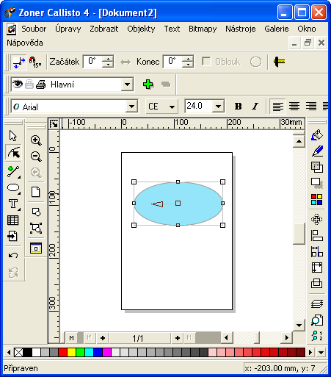

Složené křivky – pracujeme s uzly i směrnicemi:
Rozbít objekt na křivky.
Přidat do křivky uzel.
Uzel změnit na ostrý.

Slide 4
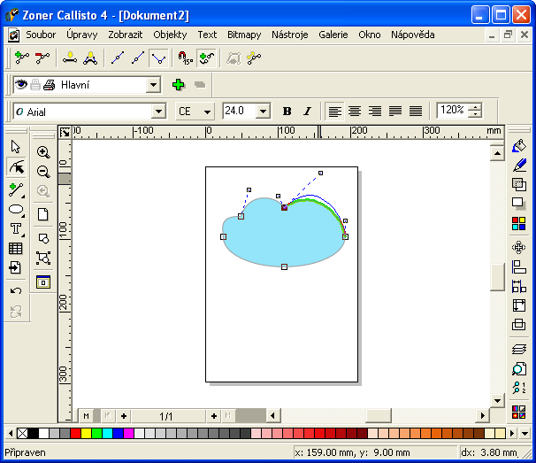
Tvarování pomocí směrnic:

Slide 5
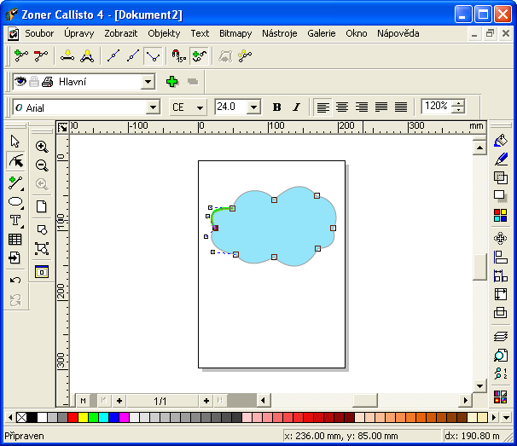
Dokončení:

Slide 6
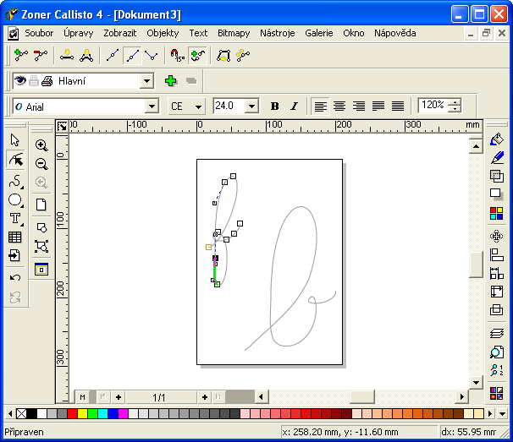
Napiš psace některá písmena abecedy:

Slide 7
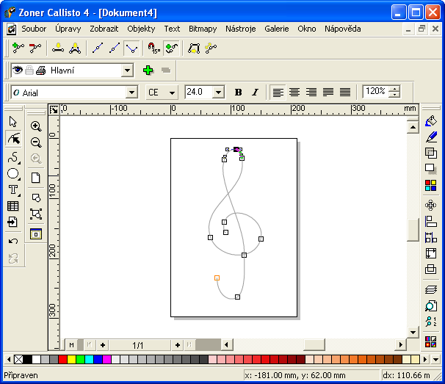
Nakresli houslový klíč a vylepši obraz:

Slide 8
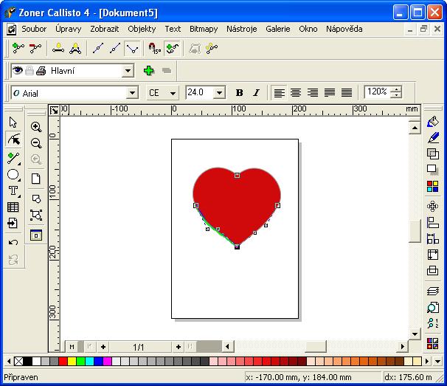
Z kruhu vytvoř srdce:

Slide 9
Zdroje:
Libuše Kolářová
Počítačová grafika na základní škole
Computer Media, 2004

